Slide 1
デンソーファシリティーズの 施設シェアードサービスのご提案
施設ソリューション本部
XXXXXXXXXXXXXXXX部
XXXXXXXX

Slide 2
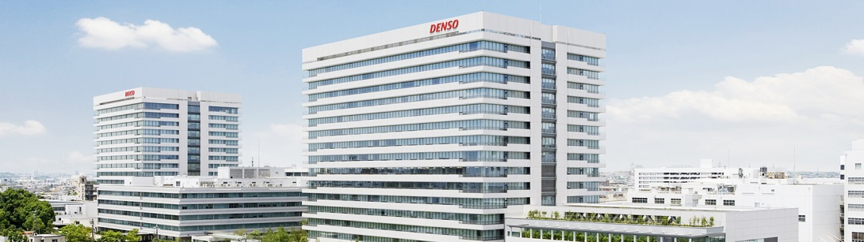
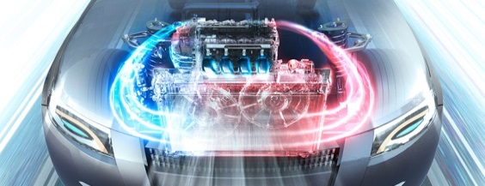
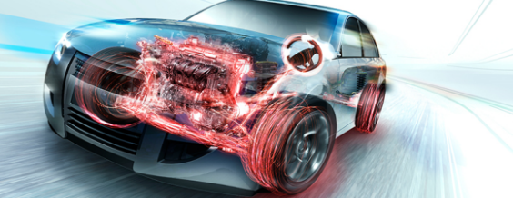
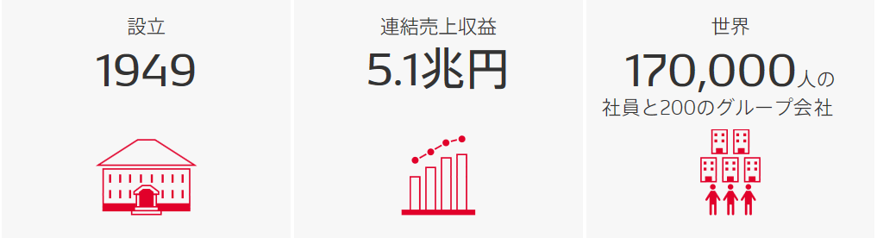


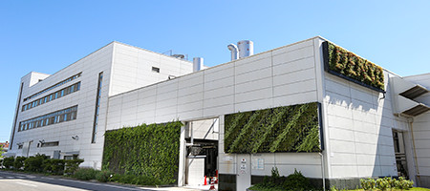
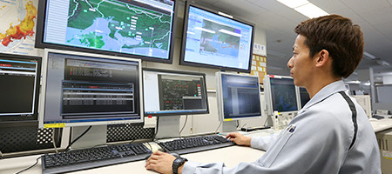
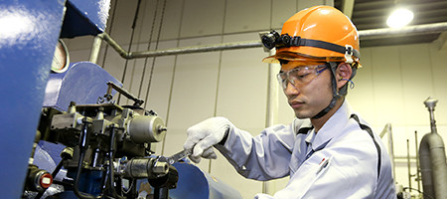
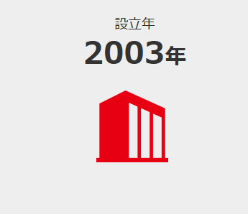
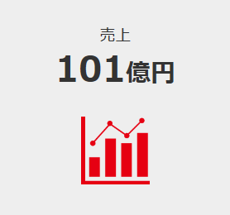
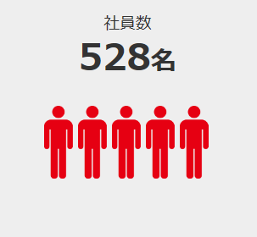
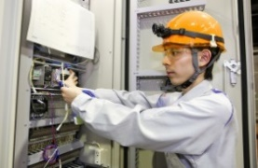
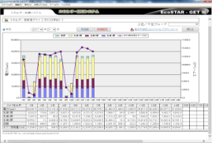
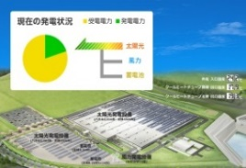

１、会社紹介
株式会社デンソー
事業分野 自動車分野および自動車技術を応用した事業展開
1/16
サーマル
パワトレイン
電動化
自動運転・AI
(資本金 1,874 億円)
株式会社デンソーファシリティーズ
事業分野 エネルギー供給設備の運転・保全・建設・省エネＩＴ
運転
保全
省エネＩＴソリューション事業
プロ集団
(資本金 3,000万円)
生産設備の省エネ改善
供給設備の省エネシステム開発

Slide 3
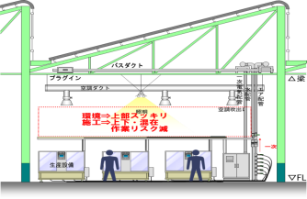
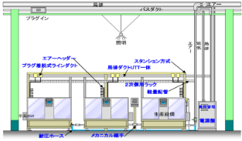
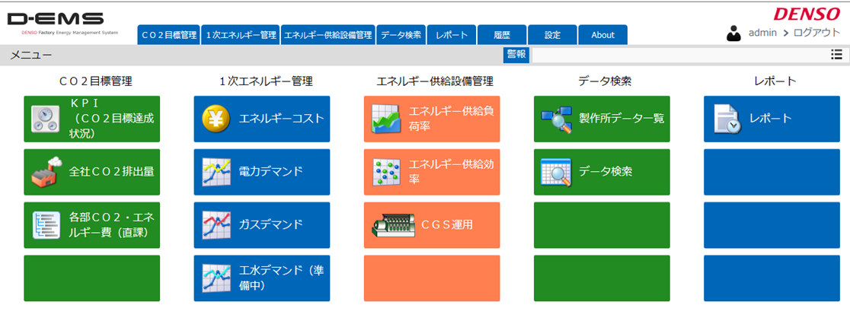
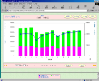
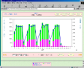
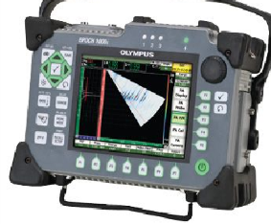
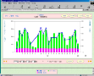
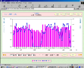
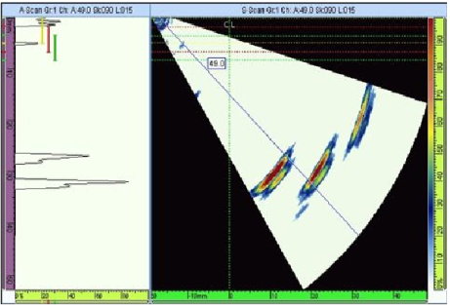
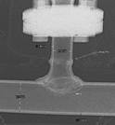
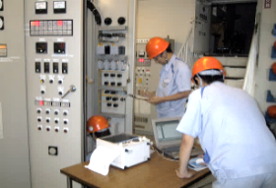
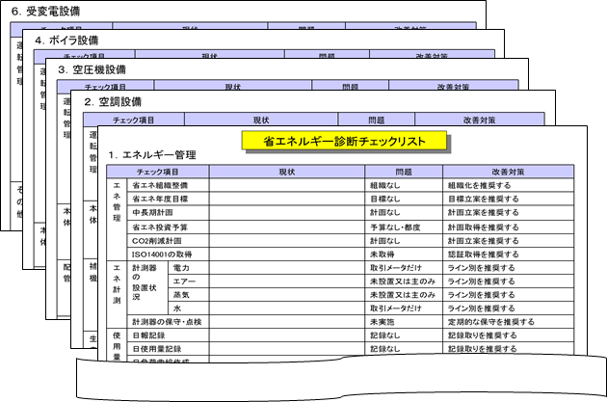
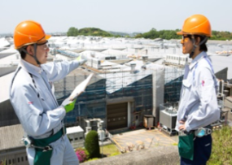
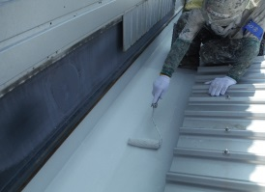
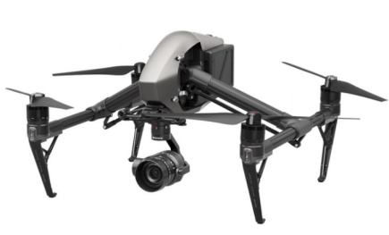
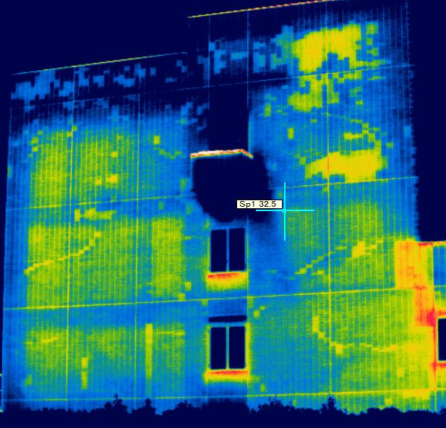
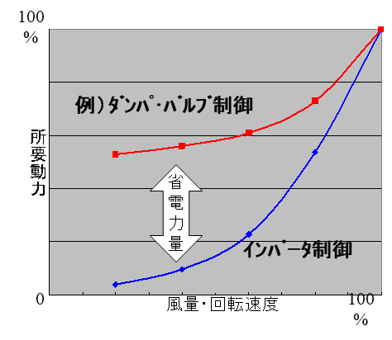
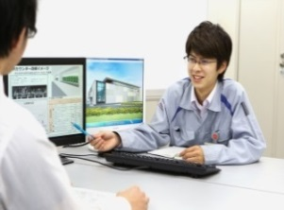
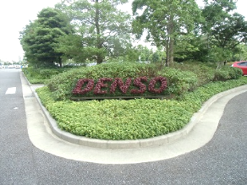
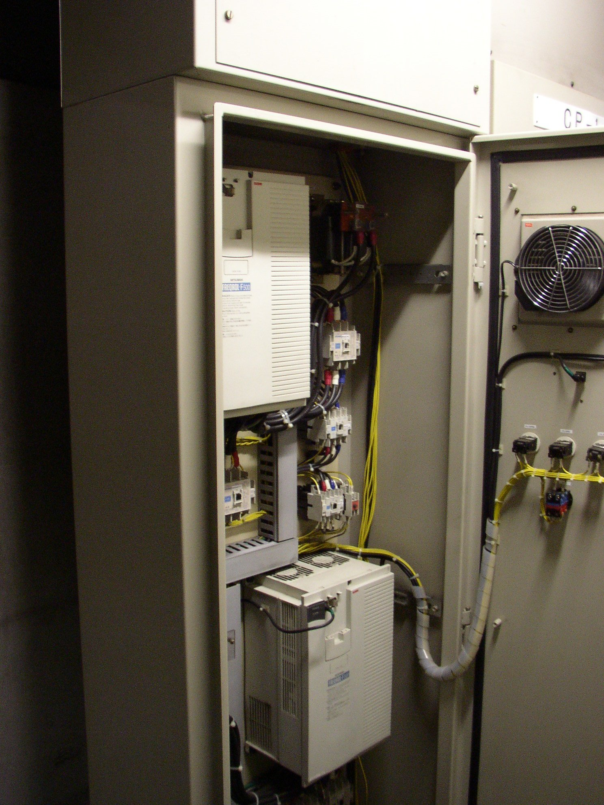
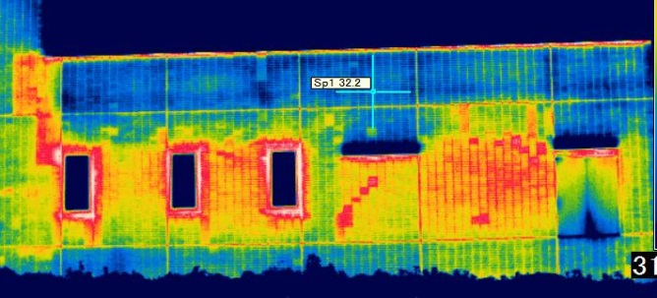
２、ソリューション事例
DNG会社説明資料転載
保 全
建 設
省エネ
➢プラント
➢生産施設
➢エネルギー見える化から
診断・改善対策までトータルで支援
生産ﾕｰﾃｨﾘﾃｨ設備の運転保全における
専門スキルを手の内化し、内製で実施
独自のノウハウで生産環境から設備移動
まで考慮したOnly Oneのサービスを提案
■専門保全：例）配管劣化診断
■生産設備のﾕｰﾃｨﾘﾃｨ 一元施工
(解体～運搬～復元)
■エネルギー見える化（ＥＭＳ）
ガンマ線
各社のニーズに合わせてカスタマイズが可能
超音波探傷診断
保温
配管
放射線画像診断
■スレート屋根改修
無塵工法(特許取得）
■雨樋・谷樋修繕
■エネルギー診断
➢ビルメンテナンス
日常・定期点検、劣化診断、改修・修繕
■ドローン建物診断
➢お客様のニーズに応える企画設計
■現場改善(例：モータのインバータ化)
■リニューアル
■緑化企画
負荷に見合ったモータの最適制御
熱画像
3年連続日本緑化ｾﾝﾀｰ会長賞受賞に貢献
デンソーで培った「技術力・現場力・カイゼン力」を活かし
ソリューション事業でデンソーグループに貢献します
2/3

Slide 4
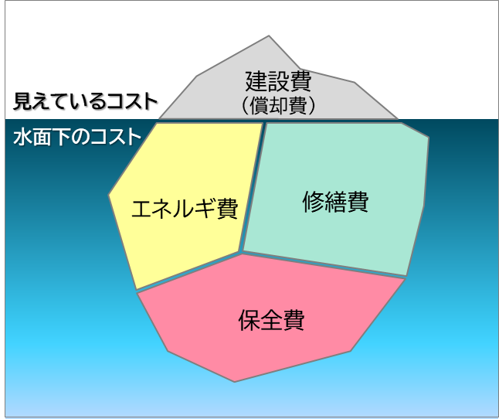
３、施設シェアードサービス
施設専門分野の施設管理から環境問題に最適なプラン・サービスを提供してDNGの成長に貢献
【課題と目的】
【解決策】
【課題】保有する施設設備の増加
→点在・条件や課題多様
・運用が複雑・人手不足
・ランニングコスト増加
儲かる
省エネ
環境性
向上
【工場のライフサイクルコストイメージ】
保全費
適正化
施設
シェアードサービス
提供価値
生産性
向上
建物は竣工～解体までに
建設費の約3倍
の費用がかかる
建設費
(償却費)
工事
安全
法令
遵守
見えているコスト
水面下のコスト
エネルギ費
修繕費
２４時間365日安定・効率的
エネルギー需給の質
を向上させたい
DNで培った総合的なＦＭノウハウによる
施設管理から環境問題 ⇒SQCDに貢献
保全費
施設専門 『運転・保全・省エネ・工事・緑化』 分野をDNGの課題や要望に応じてトータルサポート

Slide 5
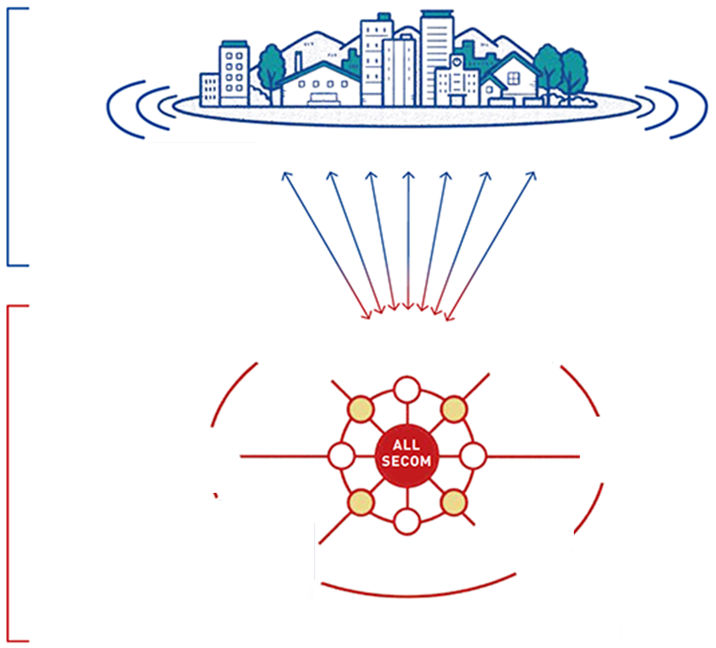
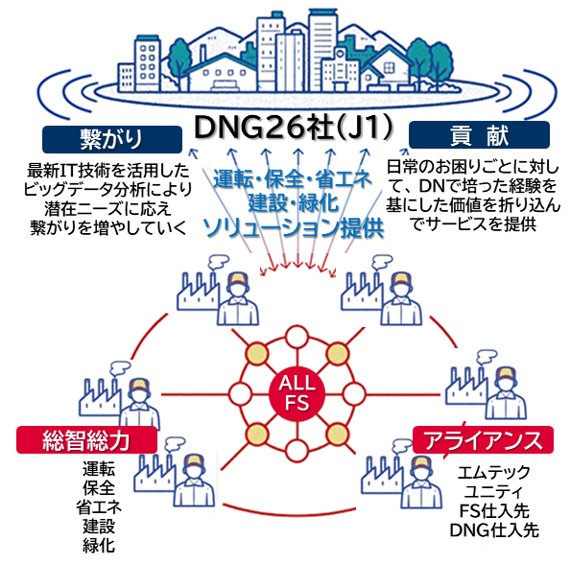



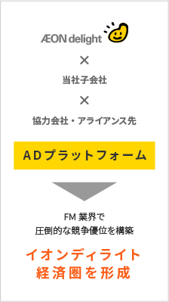
４、施設プラットフォーム(FaaS)によるソリューションの提供
施設専門業務をトータルサポートしたFaaSプラットフォームによる効率的な施設運営管理
FaaSとは？
施設クラウドを活用した施設運営管理
DNG工場
DNG26社(J1)
貢 献
繋がり
最新IT技術を活用した
ビッグデータ分析により
潜在ニーズに応え
繋がりを増やしていく
運転・保全・省エネ
建設・緑化
ソリューション提供
日常のお困りごとに対して、 DNで培った経験を基にした価値を折り込んでサービスを提供
ローカルシステム etc.
Data Output
個々の課題に
最適なソリューションを提供
Data Input
施設クラウド
データの収集・蓄積→分析・加工→最適ソリューション
ALL
FS
総智総力
アライアンス
Data Input
効率化、品質向上
運転
保全
省エネ
建設
緑化
エムテック
ユニティ
FS仕入先
DNG仕入先
Data Output
FS
サービス供給体制
FS内製
FS仕入業者
DNG内製
DNG仕入業者
施設クラウドに情報を集約して最適な管理情報を提供 ⇒ DNGの自主管理強化をサポート

Slide 6
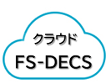


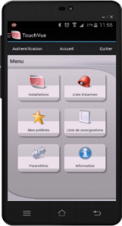
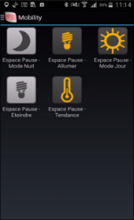
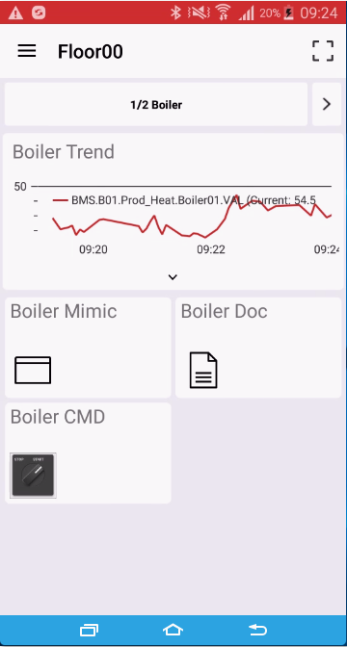

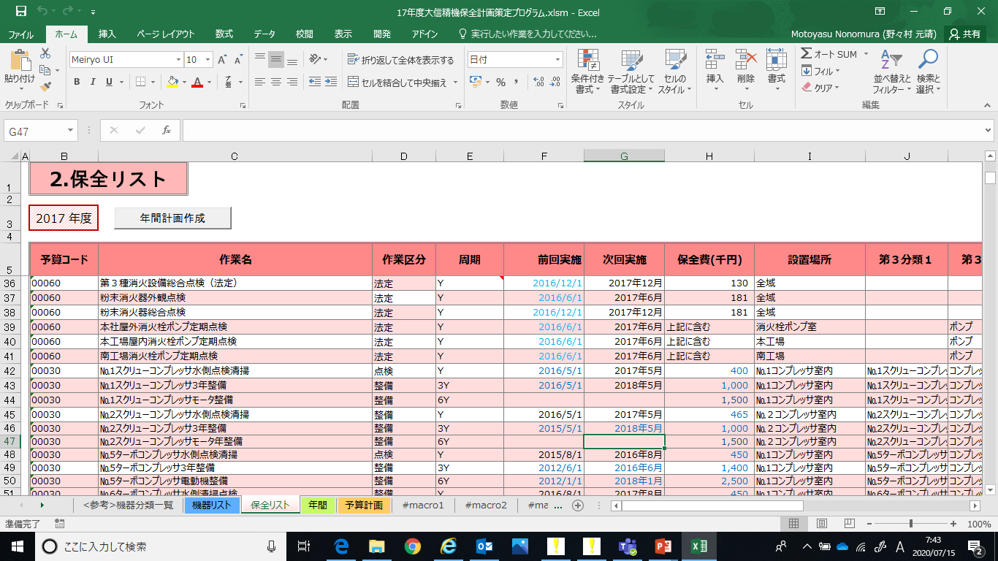
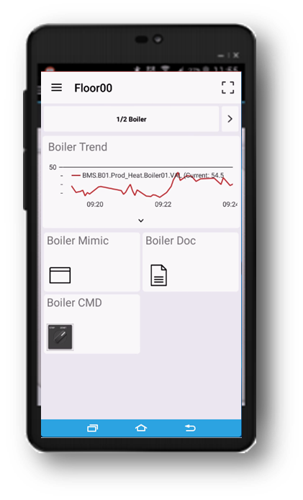
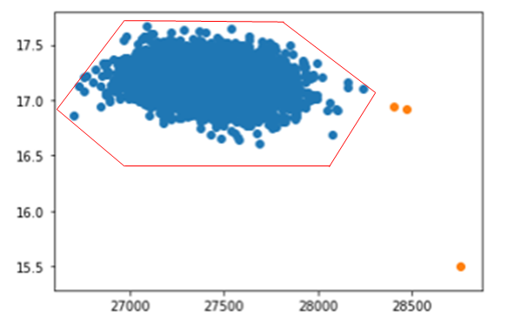
４、空圧機CBM・EMSレポート診断 モデル
3->5
6->9
920千円/年
(1)空圧機CBMソリューションモデル
(2)EMSレポート診断モデル
①メーカ推奨整備からFS提案周期へ変更
クラウド化今後予定
レポート報告
9
800千円/年
設備寿命20年
既存EMS
0 1 2 3 4 5 6
(年)
【従来】メーカ
1年点検
600千円/台
1,020千円/台・年
3年整備
1,900千円/台
【LC保全費5百万円】
6年整備
2,400
千円/台
【レポート内容】 作成頻度：1回／月
①エネルギー使用状況ライン・エリア
→ ライン別 原単位月報
②非稼働時エネルギー使用状況ライン・エリア
→ ライン別 非稼働時状況月報
③受電電力デマンド状況
→ 受電別 電力デマンド月報
⇒運用改善のポイントをレポートでお知らせ
↳レポートを基にＭＴＧを開催
1年点検
ｺﾝﾃﾞｨｼｮﾝ確認＋効率管理
⇒DN実績周期まで延長
【提案】FS
3年・6年整備をCBM化
920千円/台・年
3年→5年・6→9年
【品質担保】
流量/電力⇒センシング
②DN流保全計画での見える化
・効率推移グラフ
・レポート提供
【現場診断】 診断頻度：都度
①供給・生産の現場巡回 → 設備改善のネタ出し
②現状の困り事 聞込み → 仕様作成の支援
③効率の逸脱監視への取組み
IT内製 ⇒ 品質担保＆EBM見極めロジック開発
EMS導入の一環として支援活動を展開
2/3

Slide 7
３、神星工業モデルケース
(1)施設概要
(2)展開の考え方 － 保全と省エネを切口
工場×3、物流C×3、ｸﾞﾙｰﾌﾟ会社×3、生産ライン×約60
①初期段階：既存との差別化による入込み
・案件毎コスト → 付加価値の提供
→ 一括り化CDの狙い
⇒空圧機CBMモデル
EMSレポート診断モデル を計画
②中期段階：情報連携による分析
・保全全体予算 → 一括り化CDの検討
・省エネ予算 → 改善ネタ出し全体支援
⇒空調機保全CDモデル
工場丸ごと省エネモデル
構外施設シェアードサービスモデル
を計画
③連携段階：業務の連携
・業務連携 → 保全・省エネ予算立案/執行
→ 運転・点検の業務取込み
⇒施設シェアードサービス を実行
①～② を２年間で立上げ期間を策定
神星工業
広美１工場
受変電設備
広美2工場
空圧機設備
上郷1工場
空調設備
上郷2工場
消防用設備
上郷3工場
必要アイテムに応じて随時クラウド機能追加
鳳来工場
工場別高圧受電・空圧機(水冷ｽｸﾘｭ)・EHP空調？
◇ 既存の支援内容
・保全S部 空圧機 ４台 定期点検・整備
(1,020千円/年受注)
・省エネITS部 生産EMS 7ﾗｲﾝ原単位管理
各分電盤・照明/空調・受電電力ﾃﾞﾏﾝﾄﾞ計測
(23,000千円/18・19年度受注)
品質担保と情報共有はクラウドが支援
2/3

Slide 8

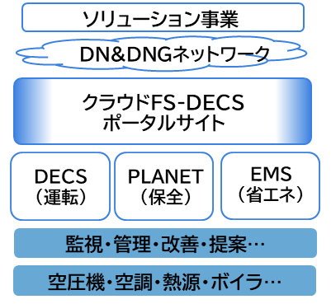
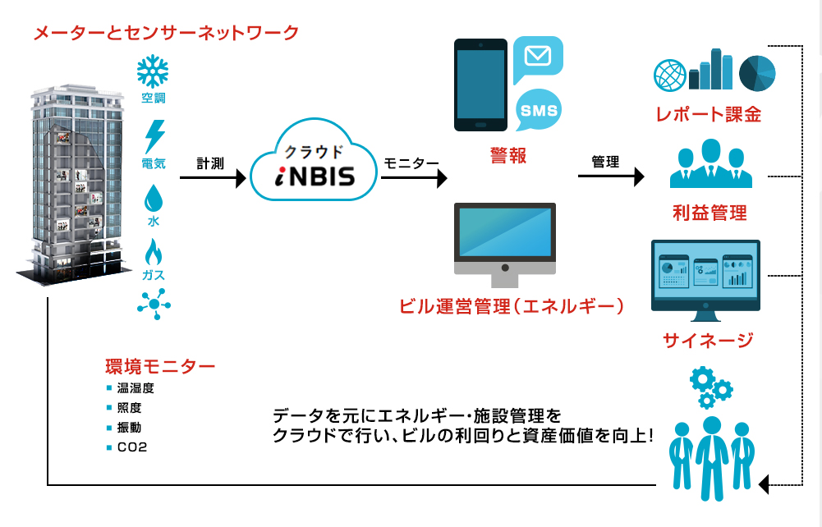
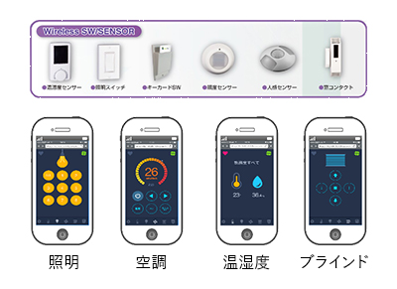
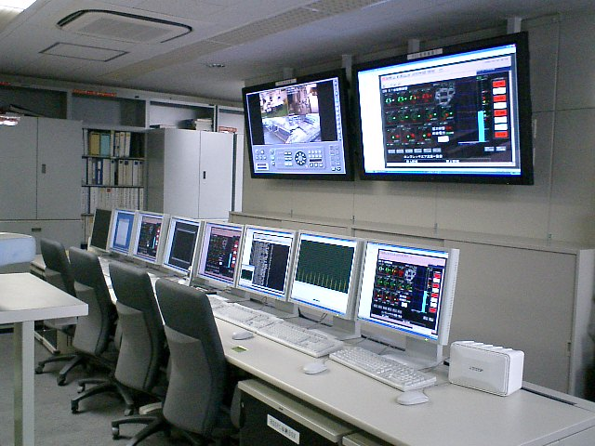
参考）施設クラウフドシステム構築 ー 神星工業段階
FaaSを支える情報システム
DNG全体の原動設備のＩｏＴ化、エネルギー見える化、リモート監視・保守 ⇒ クラウド型FS-DECS
【システムイメージ】
【システムのイメージ】
■提供機能
集中監視・管理
①
レポート・課金
エネルギー管理
②
状態・計測
クラウド
監視・操作
管理
FS-DECS
投資・予算管理
制御
・照明
・空調
・熱源
・デマンド
・空圧機 等
警報
①機能の共通化
②DECS/PLANET連携
③IoT・AIﾋﾞｯｸﾞﾃﾞｰﾀ活用
による付加価値機能強化
④センシング超CD
例)警備関連ﾏﾝｼｮﾝ1棟
(火災・受電・消火・駐車場)
工事費10万円～/棟
⑤運用費の検討
例)警備関連ﾏﾝｼｮﾝ1棟
運用費1.5万円～/月
サイネージ情報共有
駆付け・提案・現場改善
受変電・原動設備
生産設備エネルギー等
●システム機能
直課・簡易FM診断
最適保全計画・省エネ提案
リモート制御
遠隔異常対応
多棟管理・環境計測
【構築コスト】 クラウド側：構築費980千円＋月額使用料、工場側：工事費＋LTE月額使用料

Slide 9
検討案） 神星工業株式会社
DN～DNGの安定安価なエネルギー供給を実現したく、目標を共有して目標達成活動を伴に推進
省エネ活動の目標達成の自律支援 ： CO2原単位 ▲4%／年 ＋＠ エネルギー費 ▲10%／年 *対19年度比
【システムイメージ】
【活動ロードマップ(案)】
【20年度試行の投資】
【計測】
統括的なシェアードサービス 展開へ
《広美１ 試行》
１、空圧機号機別
性能見える化(貸出し？) ？千円
２、施設設備保全計画
既存と統合？見える化
(オプション)200千円
３、社外NW使用料金
NICE-NET接続有→要調整
－－－千円／月
投資計 200千円
費用対効果 XX年
＊広美2以降の投資は
試算中
*FaaSクラウドの投資は
FS投資で検討中
広美１工場・２工場
上郷工場・鳳来工場
ムダ取り① 横展
【神星工業殿】
主
鳳来工場
省エネ予算管理
省エネ改善実行管理
⇒FS連携で業務効率化
上郷工場
期待効果：XXXt-CO2
ムダ取り② 横展
【FS：先行モデルのソリューション】
広美１工場
ムダ取り② 現場改善
『省エネ』
ムダ取り創出
～改善工事
『保全』
修理・更新工事
空圧機
ムダ取り① 運用改善
・空圧機保全周期延長
・XXXXXXXXXXX
・XXXXXXXXXXX
期待効果：XXXt-CO2
・エアー送気圧適正化
・夜間直間のエネ停止
・デマンド管理強化
期待効果：XXXt-CO2
FaaS
『運転・保全・省エネ・工事・緑化』
【ムダ撲滅】
送気適正化
性能維持
DNG用ＦａａＳシステム構築
→データを利活用し最適提案
年度
20年度 21年度 21年度
FaaS開発
フェーズ
試行導入 横展開・ネタ創出 FS連携⇒合理的・効率的管理

Slide 10
ＦａａＳ構築に向けた進め方(案)
DN～DNGの安定安価なエネルギー供給を実現したく、目標を共有して目標達成活動を伴に推進
各社の省エネ目標達成の自律支援 ： CO2原単位 ▲4%／年 ＋＠ エネルギー費 ▲10%／年 *対19年度比
【システムイメージ】
【活動ロードマップ(案)】
【重点】省エネソリューション骨子確立・診断スキルアップ
[凡例] 見：EMS導入 診：新PEF診断・現場診断 改：改善工事
見
診
改
安城新棟
善明新棟・ｾﾝｾﾐ製
使用量見える化は６０％完了⇒(課題）ライン原単位・空調・照明の取込み
DN
18
製
保全仕組みづくり
施)TMU・点火・ｴﾚｸﾄﾛ FS)ｴﾚ機・ｶﾞｿﾘﾝ
施)未定 FS)未定
全18製造部に21年度に向けた提案
全18製造部に21年度に向けた提案
改善工事受注
全18製造部に22年度に向けた提案
改善工事受注
提案活動：省エネ推進班
レベルアップ講師：熟練
見
診
改
下町EMS 圧倒的CD
FaaS）神星 手余ったら）リマニ
FaaS）神星拡大 手余ったら）XXX？
FaaS導入先：20年度診断会社9社
FaaS）神星拡大 手余ったら）XXX？
FaaS導入先：21年度診断会社５社
FaaS）神星拡大 手余ったら）XXX？
FaaS導入先：21年度診断会社５社
提案活動：省エネ推進班
事業構築：古田
DNG
J1
32
社
１1社を新PEFで診断
EMS提案・運用改善
１1社を新PEFで診断
EMS提案・運用改善
新PEF→動力Cシフト
省エネITSは自立活動に入る
22社進捗みながら→DNGその他10社先手打ち
上記１3社を対象に21年度に向けた提案
上記１3社を対象に21年度に向けた提案
改善工事受注
個別提案・改善工事受注
見
診
改
FS単独活動として
1社取り組みたい？
《先手打ち》
FS単独活動として
1社取り組みたい？
《先手打ち》
飛翔
会
6社
年度
20年度 21年度 22年度 23年度
FaaS展開
フェーズ
神星 試行導入 施設ｸﾗｳﾄﾞ立上げ・10社展開 機能改善(保全)・20社展開 機能改善(工事)・30社展開

Slide 11
ＦａａＳ構築に向けた進め方(案)
DN～DNGの安定安価なエネルギー供給を実現したく、目標を共有して目標達成活動を伴に推進
各社の省エネ目標達成の自律支援 ： CO2原単位 ▲4%／年 ＋＠ エネルギー費 ▲10%／年 *対19年度比
【システムイメージ】
【活動ロードマップ(案)】
[凡例] 見：EMS導入 診：新PEF診断・FS診断 改：改善工事
見
診
改
DN
18
製
どんな方法で分析をやっていく？→その後の拡大のスピード感は？
ニーズを考えたときに やるべき事・やれる事を増やすにはどうする？
見
診
改
どんな計測仕様で展開する？→その後の拡大のスピード感は？
DNG
J1
32
社
環境マネージメント26社→新PEF対象22社 対象外の4社はどうする？ ウェーブ・リマニ等 経営Ｇ32社と捉えると 対象外10社どうする？
個別提案で展開する？ ＥＭＳがあるところだけ提案する？→その後の拡大のスピード感は？
見
診
改
どんな計測仕様で展開する？→その後の拡大のスピード感は？
飛翔
会
6社
新PEF？FS診断？で展開する？
改善工事ができるアイテムの目線で診断して提案→改善工事する？
年度
20年度 21年度 22年度 23年度
FaaS展開
フェーズ
神星 試行導入 施設ｸﾗｳﾄﾞ立上げ・10社展開 機能改善(保全)・20社展開 機能改善(工事)・30社展開

Slide 12
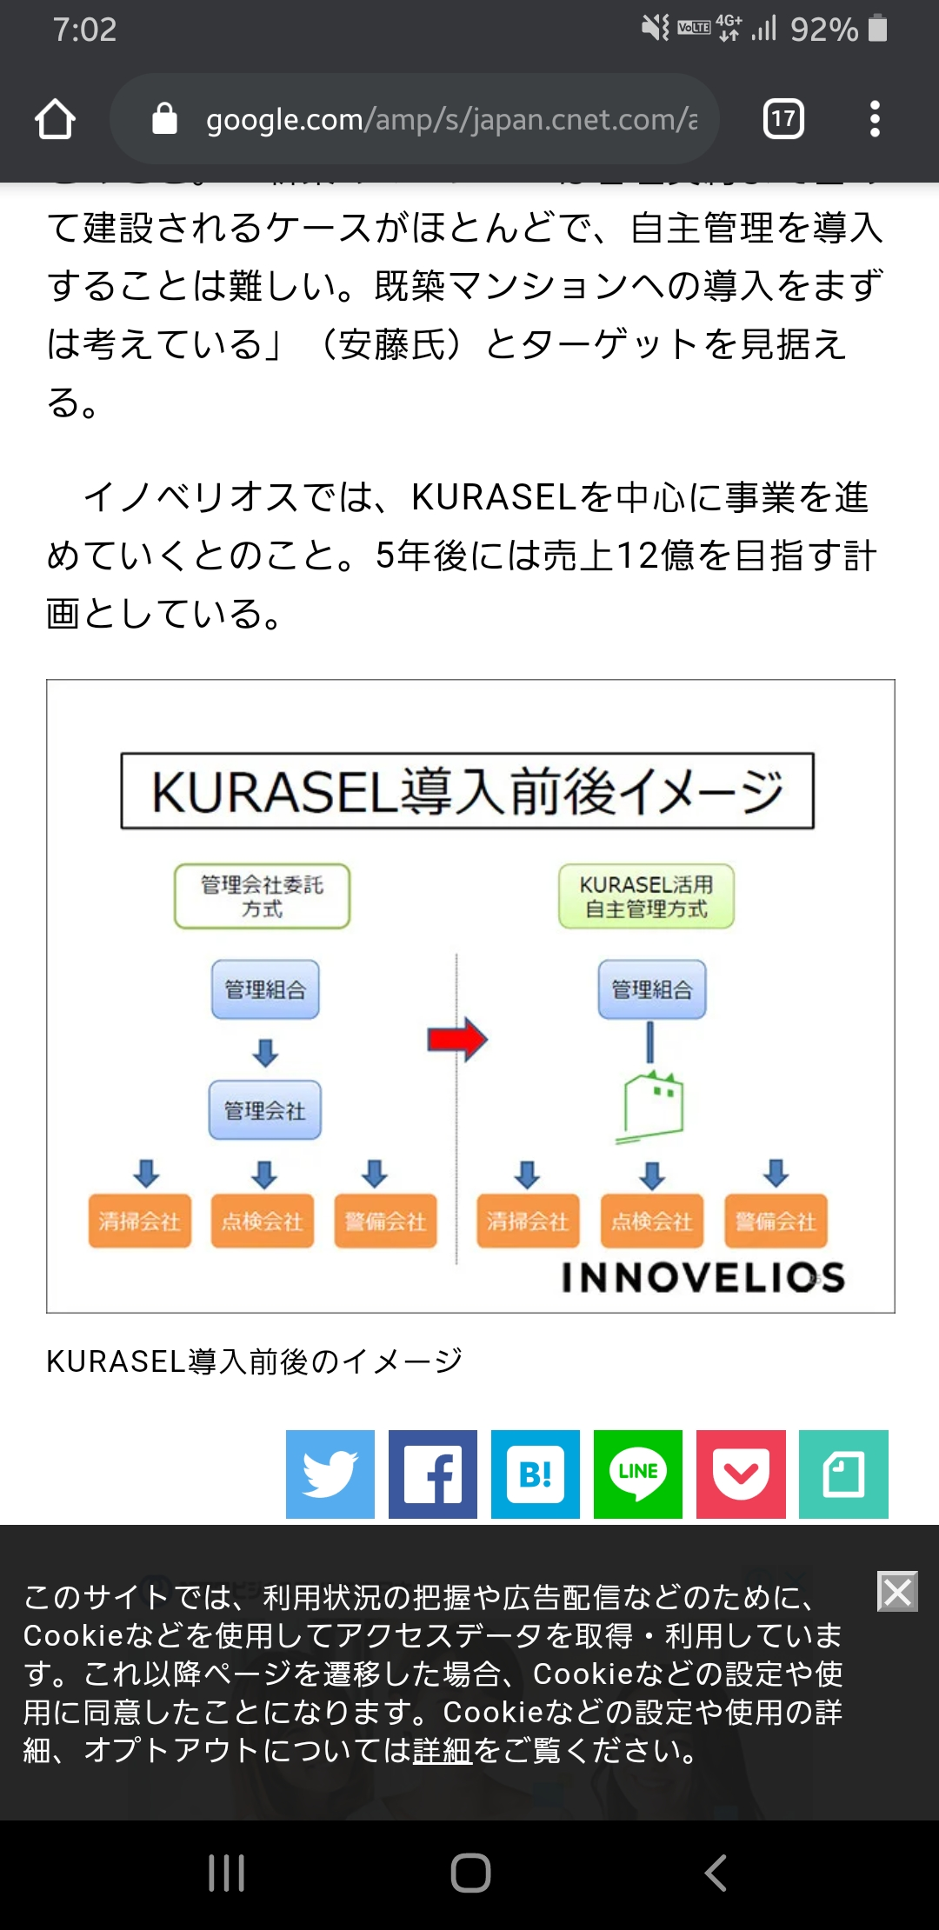



５、施設シェアードサービス提供の仕組み②
『今まで』
・人的リソース支援
・メーカ保全の置換え
『これから』 上記に加えて
・管理代行 シェアードサービス
自主管理強化
＊範囲：工場・郊外施設の運転保全・省エネ
予算計画～運用品質向上～コスト適正化
保全工事、省エネ改善
*FaaS : Facility aｓ a Service
変わるところ
情報システムの活用 → FaaS
DNG工場
ローカルシステム etc.
Data Output
個々の課題に
最適なソリューションを提供
Data Input
FSプラットフォーム
データの収集・蓄積→分析・加工→最適ソリューション
Data Input
効率化、品質向上
Data Output
FS
サービス供給体制
FS内製
FS仕入業者
DNG内製
DNG仕入業者
ソリューション～シェアードサービスを 提供する ＦａａＳ構築 を 立案して FSPF構想を具現化

Slide 13

５、運転・保全ソリューションの例
FSの活躍の場を拡げ ソリューションで、DNGの仲間の“楽”を実現
DNG個社のお困りごと に FSのプラットフォームを活用 ⇒
 | Google Cloud Platform | AWS | Azure
起動速度 | ◎ 40秒以内 | ○ 約1分 | × 2分30秒以上
VM選択の自由度 | ◎ コア数、メモリ、ディスクを別々に設定可能 | ○ コア数、メモリ、ディスクのセットから選択 （選択肢多） | △ コア数、メモリ、ディスクのセットから選択 （選択肢中）
・補助金活用（DNJP予算活用含む）
・EMS設置・
・省エネ制御改善
・
 | Google Cloud Platform | AWS | Azure
計算方法 | ○ 分単位 | △ 時間単位 | △ 時間単位
ディスカウント | 自動適用の長期利用割引 プリエンプティブルVM 割引 | リザーブドインスタンス 割引 | 12カ月の前払い割引 エンタープライズ向け割引

Slide 14
５、運転・保全ソリューションの例
FSの活躍の場を拡げ ソリューションで、DNGの仲間の“楽”を実現
DNG個社のお困りごと に FSのプラットフォームを活用 ⇒
・補助金活用（DNJP予算活用含む）
・EMS設置・
・省エネ制御改善
・

Slide 15
６、省エネソリューションの例
FSの活躍の場を拡げ ソリューションで、DNGの仲間の“楽”を実現
DNG個社のお困りごと に FSのプラットフォームを活用 ⇒
・補助金活用（DNJP予算活用含む）
・EMS設置・
・省エネ制御改善
・

Slide 16



５、施設統合管理のプラットフォームづくり
FSの活躍の場を拡げ ソリューションで、DNGの仲間の“楽”を実現
DNG個社のお困りごと に FSのプラットフォームを活用 ⇒
■ 25年 FSソリューションへの変革
プラットフォームの目的・役割
・
・
FS全社朝礼資料転載
ＦａａＳ
ソリューション本部
現状の仕事、工事管理、防災業務
緑化、厚生施設管理、今後やっていくやつは？
情報活用して各分野の深化を促進
(インサイド戦略)
削除
ソリューション～施設統合管理を 提供する ＦａａＳ構築 を 立案して FSPF構想を具現化
【FSプラットフォーム構想のイメージ】
DN
サービス
DNG26社(J1)
貢 献
繋がり
最新IT技術を活用した
ビッグデータ分析により
潜在ニーズに応え
繋がりを増やしていく
日常のお困りごとに対して、 DNで培った経験を基にした価値を折り込んでサービスを提供
シェアード・サービス
ソリューション
DNと同様のプラットフォームをFSが提供する内容に変更
システム
ALL
FS
総智総力
アライアンス
運転
保全
省エネ
建設
エムテック
ユニティ
*FaaS : Facility aｓ a Service

Slide 17
４、DNG全体の最適管理
FSの『専門性』×『一元管理』 強味を活かして、DNG個社の施設運営をトータルでサポート
あらゆる施設分野の困りごとを親身に解決 ⇒ コスト削減 ＆ 工場価値の向上
【工場・建物のライフサイクルコストイメージ】
■ユーザ メリット
①
施設業務の省人化・省力化
建設費
(償却費)
・運用体制を相互に補完
⇒異常対応の迅速化、点検作業の効率化
●仕事の質向上＋更なるコスト削減を提案
見えているコスト
水面下のコスト
エネルギ費
修繕費
FSのソリューションシェアードサービス
左図の費用と紐付
②
ライフサイクルコストの削減
・培った専門技能で現場改善・管理最適化
⇒保全計画の最適化、省エネの加速
●DNのCD手法・省エネ改善を提案
保全費
③
工場価値の向上
・建物の機能や美観・CSRの向上
⇒ニーズに応えるリニューアル、緑化促進
●DNのCD手法・緑化を提案
建物は竣工～解体までに 建設費の約3倍～4倍
の費用がかかる
規模・ニーズに合わせた提案 ⇒ 『計画・予算の比較検討』 『運用品質の改善』 『コストの適正化』

Slide 18






６、オープンネットワークシステム
効率的な施設運営を可能に → 動く中央監視室(モバイル監視・制御)により全設備を見える化
各種設備をネットワークで繋ぎ、リアルタイム一元管理 ⇒ 効率的な施設運用・省エネを実現
【異なるメーカーの設備も一元管理可能】
【環境の「見える化」により省エネをサポート】
オペレーションの効率化により管理業務の省力化
省エネのDNG活動と紐付
・
リアルタイムで確認して改善ネタ出し
各設備を見える化しリアルタイムで一元管理
施設管理業務の大幅な効率化を実現
工場の 施設業務の効率化 ＋ インテリジェント化 ⇒ 『DNG工場の価値向上』
管理運営コスト削減と省エネに貢献

Slide 19
３、モデルケース ー 神星工業
既存
・ＥＭＳシステム導入
・広美 15kW x 1 空圧機稼働率悪い
75kW x 4 台に供給配管接続 ＜－保全部定期整備
・岡崎物流C 15kW x 1
・上郷 第一 ３７ｋW x 6
・ 第ニ工場37kW x 3台
・鳳来と特機工場は不明
新たな提案
2/3

Slide 20
３、モデルケース ー 神星工業
管理体制
・広美 EMS
・上郷 第一 EMS、第二
・岡崎物流C
・鳳来
・特機
調査項目
・体制 1人／工場
・
進め方
①省エネ無償診断(運用管理) 7月
②設備情報取得 8月
③修繕費CD全体提案 9月
2/3

Slide 21
３、モデルケース ー 神星工業
準備
・省エネ関連資料 澤田
・メニュー一覧チェックリスト 全員
・調査後にFaaSモデルの検討 野々村
2/3

Slide 22
３、モデルケース ー 大信精機
2/3

Slide 23
３、モデルケース ー DN北九州
2/3

Slide 24
1/4
保全計画の策定
設備・空調・排水・電気 (建築・緑化は除く) 保全計画を立案する
目的：落ちのない計画保全 及び 保全見える化
方針
保全計画
保全実施
保全履歴
更新計画
戦略
手の内化
CBM
保全対象機器DB
長期・年間・月間
仕様
保全報告
部品交換
整備後修理
更新情報
事故故障
予備品
基準
優先順位
保全品質・保全費分析 ⇒
予算申請
（保全費低減・延命化）
 | 大分類 | 実施内容 | 工数 | 担当
Ｐ | 保全計画 | 予防・事後保全 層別 | 50 | ＦＳ保全部
 |  | 機器リスト整備 （設置年・型式・能力・メーカ等） | 220
 |  | 保全周期・仕様策定 | 100
 | ※中長期支援は別途検討
Ｄ | 保全実施 | 発注 | ※一部補佐 | 大信精機
 |  | 作業・工事管理
Ｃ |  | 結果の確認・検査・検収 |  | ＦＳ・大信
Ａ | 更新計画 | 計画・事後更新 層別 | ― | ―
 |  | 基準・優先順位付け | ―
 | 予算申請 | 適正な予算枠の設定 （劣化修繕費・事後費 等） | ―
期間：1ヶ月 予定工数：370Ｈ（移動含む） 概算：2,405千円

Slide 25
2/4
保全計画 策定の進め方
場所：大信 現地
場所：大信 会議室
場所：ファシリティーズ
設備・機器の型式・
大きさ・出力など確認
時間がかかる時は
写真撮影
データ整理
不明な点は
竣工図書で確認
持込みバソコン仮入力
保全管理 プログラム
作成・入力
動作確認
仕様書・報告書リンク
予算表
提出
・
取扱
説明
打合せ
システム仕様確認
工事帳票提出
2名/組でそれぞれ設備を確認大信は5,6H目処 ⇒ 自社に戻り、保全システムに入力
保全計画 策定の狙い
◎大信の第一の狙い
◎
１．保全項目の洩れがなくなり、故障低減
２．保全費平準化が出来、経費の予測、劣化度が見える
３．コンディションが分かり適正な周期で保全ができる
４．仕様が明確になり、設備の弱点見える
５．弱点を強化でき、延命できる
保全計画策定 完了 10月25日納入

Slide 26
3/4
保全計画 策定のまとめ
大信精機の保全費は大よそ30百万 事後修理10百万
増１,200
設備 | 主な保全項目 | 現状 | 推奨 | 簡素化可 | 不足 | コスト千円
空圧 | 空圧機クーラ水側清掃 | Ｙ | Y | ○ |  | －２００
 | 空圧機圧縮機清掃 | ２Ｙ | ３Ｙ | ○ |  | －３００
 | 空圧機軸受測定・整備 | ２Ｙ | ４Ｙ | ○ |  | －１,４００
 | 空圧機電動機整備 | ８～１０Ｙ | ８Ｙ |  | ○ | ３００
 | 空圧機吐出弁点検 | 事後 | ３Ｙ |  | ○ | ２００
 | 水冷式ドライヤー | 事後 | Ｙ |  | ○ | １００
 | 自動制御盤 バッテリ・直流電源交換 | 事後 | ２Ｙ・１０Ｙ |  | ○ | ６００
排水 | ＰＨ計点検 | 事後 | Ｙ |  | ○ | ２００
 | 各排水槽清掃 | 事後 | 3-5Y |  | ○ | ６００
 | 制御盤点検 | 事後 | ２Ｙ |  | ○ | ２００
空調 | 重油暖房機点検 | 事後 | Ｙ |  | ○ | ３００
 | 空冷・水冷・インスパック点検 | 事後 | Ｙ |  | ○ | ４００
 | 制御盤点検 | 事後 | ２Ｙ |  | ○ | ２００
電気 | ＧＩＳ点検 | Ｙ | ６Ｙ | ○ |  | ０
 | 避雷器点検 | 事後 | Ｙ |  | ○
 | 配電盤点検 | 事後 | Ｙ |  | ○
共通 | 各種ポンプ点検 | 事後 | ３Ｙ |  | ○ | ６００
簡素化できる保全があるが、不足する保全もあり、予算が約４%増見込み

Slide 27
4/4
保全計画策定 実績と今後の進め方
取組事項 |  | 16年度 |  | 17年度 | 管理費
 |  | 10 11 12 | 1 2 3 | 4 6 9 12 3
P | 打合せ・帳票提出 |  |  |  | 2,400 千円 完了
 | 各設備の現地確認・データ入力
 | 保全プログラム作成と確認
 | 納入・取扱説明
P | 保全実績・周期
D | 17年度計画立案・仕様反映 |  |  |  | 800 千円 （１２０H）
 | 仕様作成・現説・発注
 | 工事管理・立会い
C | 保全実績の確認 |  |  |  | 500 千円 （8０H）
A | 保全仕様・劣化・更新へ反映
Ｐ：システムはＯＫ
1/25
Ｄ：大信と共に
保全管理
Ｃ，Ａ：サポートを
継続
保全実績の確認から仕様を反映し、次年度計画を立案までの保全管理が重要

Slide 30
施設 運転保全分野のプラットフォームと連携して提供するサービス(案)
施設運転保全 ユーザニーズ | 運転・省エネ |  |  |  |  |  |  | 保全
 | 法・規制 遵守 | 安定供給 |  | 省エネ |  |  | 省人 | 保全費低減
 | 法令・規制・ISO 遵守強化 | 設備状態 | 供給信頼性 向上 | エネルギー計測管理 | 供給効率 管理強化 | EBM化 | 運転工数 削減 | 保全費管理 | CBM化
PFアイテム | DECS_50点 |  | DECS_200点 | EMS_50点 | EMS_200点 | EMS_200点 EBMアドオン | DECS_200点 *別途ﾄｰﾀﾙ監視 ｻｰﾋﾞｽ | PLANET | PLANET DECS_200点
連携サービス | 異常・逸脱監視 |  | 異常・逸脱監視 定期保全管理 アドバイス | 省エネ改善 アドバイス | 高効率運用 アドバイス | 省エネ保全管理 アドバイス | トータル監視・管理 | トータル保全 管理支援 | 最適保全管理 アドバイス
導入する機能 | 排水水質基準 管理 | 状態管理 | 状態管理 | 使用量管理 | 使用量管理 | 使用量管理 | 状態管理 | 保全 予算管理 | 状態管理
 | 省エネ法管理 | 負荷管理 | 負荷管理 | 契約管理 | 契約管理 | 状態管理 | 負荷管理 | 設備 台帳管理 | 負荷管理
 | 他) 関連基準 |  | 台帳管理 | 原単位管理 (効率) | 原単位管理 (効率) | 負荷管理 |  | 設備故障 履歴管理 | 原単位管理 (効率)
 |  |  | 需要予測 |  | 最適化 (台数制御等) | 原単位管理 (効率) |  | 部品 台帳管理 | 保全 予算管理
 |  |  |  |  |  | 保全 周期管理 |  | 保全 項目管理 | 設備 台帳管理
 |  |  |  |  |  | 故障予測 |  | 保全 周期管理 | 設備故障 履歴管理
 |  |  |  |  |  | 寿命予測 |  | 図面管理 | 部品 台帳管理
 |  |  |  |  |  |  |  |  | 保全 項目管理
 |  |  |  |  |  |  |  |  | 保全 周期管理
 |  |  |  |  |  |  |  |  | 図面管理
 |  |  |  |  |  |  |  |  | 故障予測

Slide 31










FSPF(Facility Solution PlatForm) の具現化
(1)目的
10年先の施設業務の情報活用の姿の先取り
⇒DNGシェアードサービスに向けたPF試行
(3)システム開発
クラウド構築
ＦＳＰＦ
体系化システム
DNシステム
DNG A社
安定供給
DNG B社
省人
機能
最小化
DECS・IoT
(2)ビジネスモデルの考察
DNG C社
保全費低減
PLANET
DNG D社
METS
①誰に
②どんな価値を
省エネ
EMS
24社
1.安定供給
2.保全費低減
3.省人・省エネ
DN体系機能を最小限に統合⇒DNG共通化
DNG24社
DN構外施設
【 (案) 情報活用からのオペレータアクション】
④対価をどう得るか
ROS
ｵﾍﾟﾚｰﾀ
状態監視
③どう提供し
自動収集
異常検知
処置・対応
逸脱を識別
重要度を判断
監視情報~
ﾚｺﾒﾝﾃﾞｰｼｮﾝ・提案
・委託契約費
・個別ｴﾝｼﾞﾆｱﾘﾝｸﾞ費
付加価値
異常管理
手動入力
ﾚｺﾒﾝﾃﾞｰｼｮﾝ･ｴｽｶﾚｰｼｮﾝ
・迅速異常処置
・故障予知
・CBM・EBM
収益性
ﾕｰｻﾞ
保全提案
貢献の形や収益性のビジネスモデルのアイデア出し必要
(4)試行スケジュール案 ﾓﾃﾞﾙ投資 2,000千円
(現地ｾﾝｼﾝｸﾞ費)
各社
レベル感
＊ｻｰﾊﾞ側：別件 仮想環境構築 投資 4,000千円要
付加価値
 | 上期 | 下期
PF試行
＜各社課題＞
＜FSシステム＞
＜FSソリューション＞
省人・省エネ
ＥＭＳ
ＩｏＴ
各アイテム
全体構想検討
会社調査・お願い
ｿﾘｭｰｼｮﾝ企画
保全管理
ＦＳＰＦ
ニ｜ズ高まり
情報
ＰＬＡＮＥＴ
判断
システム開発(試行機能)
省ｴﾈITS
供給信頼性
DECS
GFM
保全
トライアル
(半年間)
法・契約遵守
統合化
FSPFを先行投資 回収→自走モデルを具現化
施設分野のPF活用による貢献と収益の実現に挑戦
Notes:
昨年度、全社朝礼で 説明ありました 施設業務のPF化具現化についての ご説明をさせて頂きます。
目的としては、10年先の情報化社会における情報活用した施設業務の推進する姿の先取りとPFの試行 で
事業形態としては、使用量や個別エンジニアリングでの費用がありますが システムだけではなく
貢献の形やビジネスモデルのアイディア出しが必要となります。
システムとサービスの連携については、MaaS等を参考にして 体系化されたDNの既存のシステムを統合する形で
各社のニーズ毎にPFにデータを取り込み管理・判断して、サービスをユーザに提供する全体像を描き
使用者のニーズを高めて再利用を促せるシステムを具現化しないといけません。
システム開発としては、安価に導入してもらえるよう サーバ側はDNG一括のクラウドで構築して
最小限の開発とします。
機能の一例としては、スマートフォンで情報を提供して 情報と取得してオペレータが判断した情報をレコメンデーションや
エスカレーションして通知します。
試行のスケジュールとして、構想を上期前半でまとめ 協業できるお客さんを見つけてトライアルする案を検討しております。
最小投資でおこなえるよう、別件の仮想サーバを活用して 投資は工場側のセンシングでハード構成します。
PF活用の実現にトライアルしていきたいと考えております。

